Slide 2

Tecnologia em Ciência de Dados
Aprendizado de Máquina 2
Professor Kaique Almeida

Slide 3
Agenda
Aprendizado Bayesiano
Naive Bayes
Exemplos

Slide 4
Aprendizado Bayesiano

Slide 5
Aprendizado Bayesiano
Forma de aprendizado baseado no teorema de Bayes.
Em resumo: “atualizar nossa crença, com base nos novos dados que observamos”

Slide 6

Aprendizado Bayesiano
A probabilidade de observar um evento A dado que ocorreu B é igual a probabilidade conjunta de ocorrer A e B, sobre a probabilidade de ocorrer B.
De forma mais intuitiva: dentro dos casos onde B aconteceu, qual a fração em que A também acontece?

Slide 7
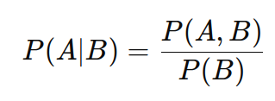
Aprendizado Bayesiano
A probabilidade de observar um evento A dado que ocorreu B é igual a probabilidade conjunta de ocorrer A e B, sobre a probabilidade de ocorrer B.
De forma mais intuitiva: dentro dos casos onde B aconteceu, qual a fração em que A também acontece?

Slide 8
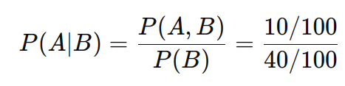

Aprendizado Bayesiano
De 100 pessoas:
40 gostam de café p(B)
10 gostam de café e de chocolate p(A,B)
Se eu sei que uma pessoa gosta de café, qual a chance dela gostar de chocolate? p(A|B)

Slide 9
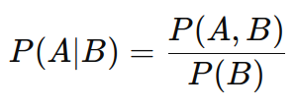
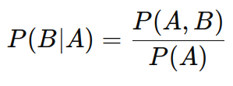
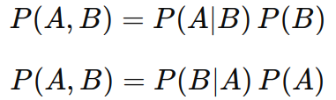

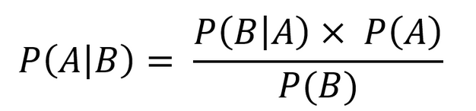
Aprendizado Bayesiano
Teorema de Bayes
Teorema de Bayes

Slide 10
Aprendizado Bayesiano
Por que isso:
é melhor que isso:
?

Slide 11






Aprendizado Bayesiano
Probabilidade Conjunta
Probabilidade Condicional
Se houverem variáveis 20 variáveis binárias:
Combinações
Combinações
Permite quebrar o problema por classe

Slide 12
Aprendizado Baysiano
Teorema de Bayes
Verossimilhança
Prior
Posterior

Slide 13

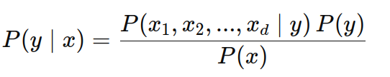

Aprendizado Baysiano
Classificador Bayesiano

Slide 14
Naive Bayes

Slide 15
Naive Byes
Classificador Bayesiano com uma suposição ingênua (naive)
Suposição de que as variáveis são independentes entre si
Apesar de na maioria dos casos essa suposição não ser verdadeira, os resultados dela são úteis

Slide 16
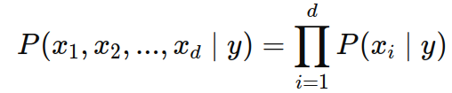


Naive Byes
Suposição Naive:

Slide 17
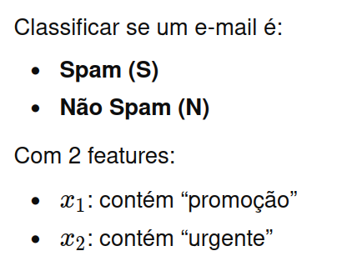
Naive Byes

Slide 18
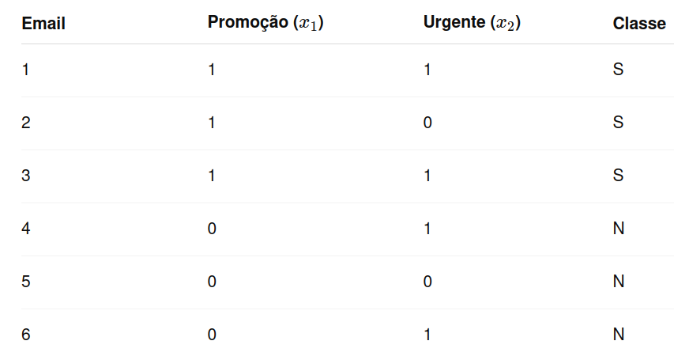
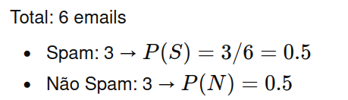
Naive Byes

Slide 19
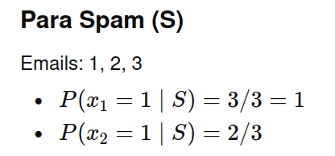
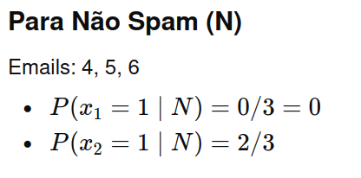
Naive Byes

Slide 20


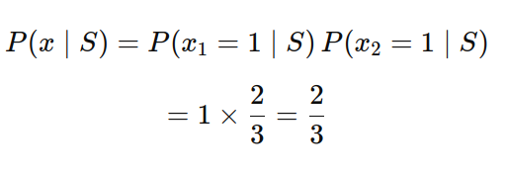
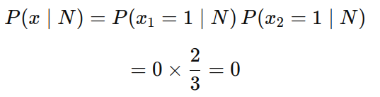



Naive Byes
Chega um novo email:
promoção = 1
urgente = 1
Obs: Suavização de Laplace

Slide 21
Naive Byes
Treinamento e predição eficientes
Lida bem com grandes datasets
Não requer muitos dados
Usa novas evidencias para atualizar conhecimento
Lida bem com alta dimensionalidade
Baixo risco de overfitting
Interpretabilidade
Suposição falsa
Ignora relações entre as features
Pode acertar nas classificações mas ser muito impreciso nas probabilidades

Slide 22
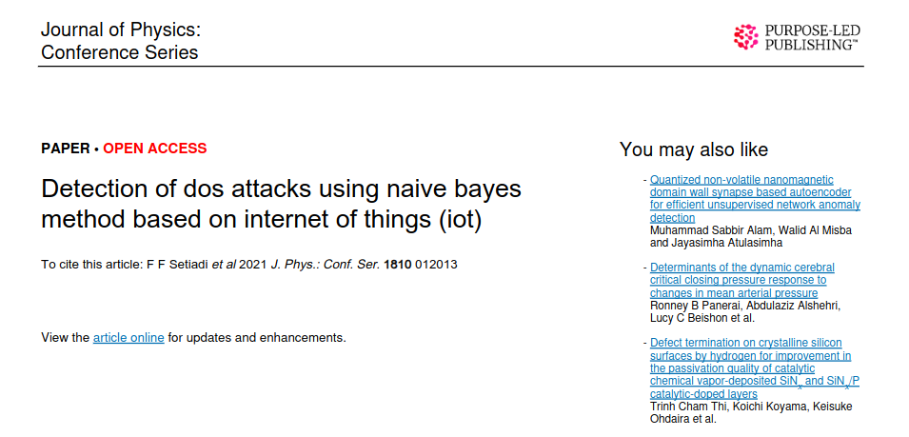
Naive Byes
Exemplo de Naive Bayes aplicado a segurança em IoT

Slide 23
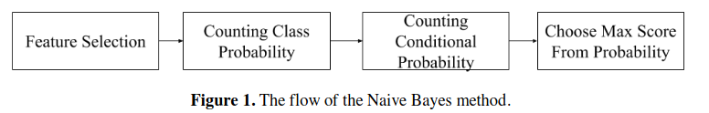
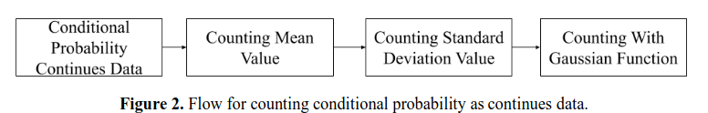
Naive Byes
DoS: Ataque de negação de serviço
Dataset treino: NSL-KDD
Dataset teste: dados reais coletados em um raspberry

Slide 24
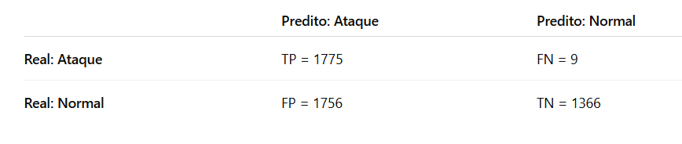
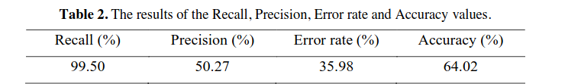
Naive Byes
Alto recall:modelo detecta praticamente todos os ataques. Alta sensibilidade.
Baixa precisão: Metade dos alertas são falsos. Baixa confiabilidade.

Slide 25
Classificação de Modelos

Slide 26
Classificação de Modelos
Paramétrico x Não Paramétrico
Generativo x Discriminativo
Estas distinções revelam quais suposições o modelo faz e como ele aprende com os dados. Também nos permite verificar vantagens e limitações.

Slide 27
Classificação de Modelos
Paramétrico x Não Paramétrico
Número fixo de parâmetros
Hipótese forte sobre forma dos dados
Maior viés e menor variância
Não há uma forma fixa no modelo.
Número de parâmetros cresce com o modelo
Menor viés e maior variância
Treinamento rápido
Menos dados
Treinamento mais lento
Mais dados
Underfitting
Overfitting

Slide 28


Classificação de Modelos
Discriminativo x Generativo
Dado a entrada, qual a saída
Foco na fronteira de decisão
Não gera probabilidades
Aprende a distribuição dos dados
Funciona bem com poucos dados
Interpretável

Slide 29
Classificação de Modelos
KNN
Regressão Logística
Árvore de Decisão
Random Forest
XGBoost
Naive Bayes

Slide 30
Classificação de Modelos
KNN Não Paramétrico Discriminativo
Regressão Logística Paramétrico Discriminativo
Árvore de Decisão Não Paramétrico Discriminativo
Random Forest Não Paramétrico Discriminativo
XGBoost Não Paramétrico Discriminativo
Naive Bayes Paramétrico Generativo

Slide 31
FIM

